Slide 1
8팀 강재은 김찬영 박상우
캡스톤 디자인 8팀
헬핑 -자원봉사 1:1 매칭 시스템

Slide 2
alogmain.php
메인 페이지
메인페이지 구성
로그아웃
소개
구인구직
봉사정보
고객센터
내 정보
Guide.html사이트소개
사용자 접속
Vinfor.html
사이트 이용현황
[ 총회원수,
사용자,봉사자,
봉사활동 내용 ]
Service.html
고객센터페이지
Informod.html
회원정보 수정
봉사 내역조회
봉사 진행현황
Newvol.php
봉사구인
작성 페이지
봉사자 접속
Allvol.php
봉사구직 신청 페이지

Slide 3
데이터 베이스 정보
User
회원정보
Volcontent
봉사구인
정보
ID(FK)
Volnum(FK)
Volapp
봉사선택

Slide 4
프로그램 구조
User DB 에 들어갈 내용
1.사용자 / 봉사자
2. ID(아이디)
3. PW(패스워드)
4. Name(이름)
5. Adr(주소)
6. sid(주민번호)
7. Phone(전화번호) 8. Age(나이)
9. Sex(성별)
Blogmain.html
기본 메인페이지
User DB
Login.php
로그인페이지
Signup.php
회원가입
Alogmain.html
로그인된 메인페이지
★connect_db.php
데이터 베이스 연결

Slide 5
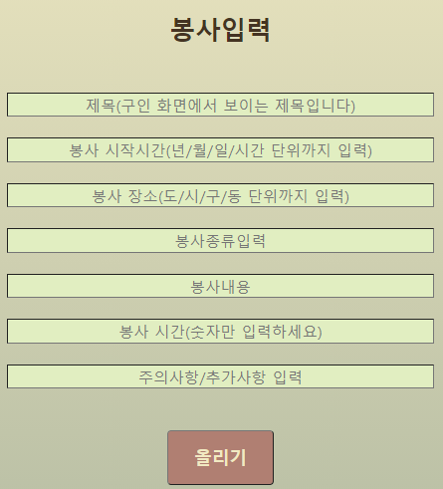
구인구직 (사용자)
사용자 접속
Newvol.php
봉사구인
작성 페이지
올리기
Newvol_db.php
Volcontent
봉사구인
정보

Slide 6
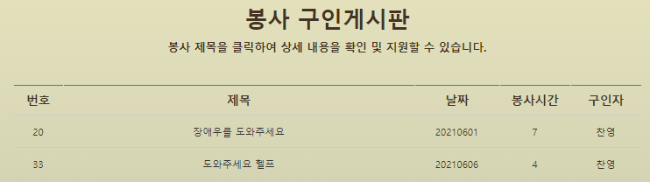
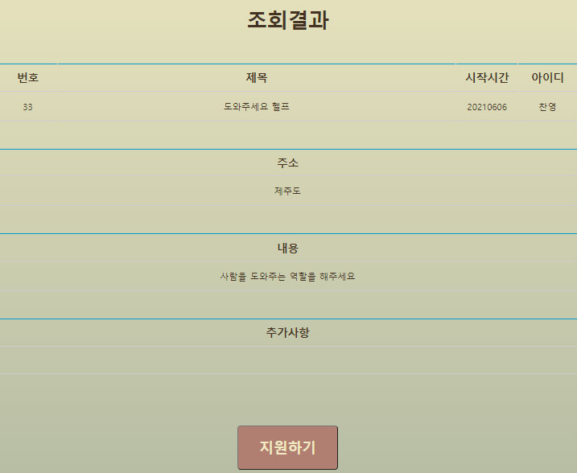
구인구직 (봉사자)
봉사자 접속
Appvol.php
봉사구인게시판
지원하기
appvol.php
Volapp.db
봉사구인
정보

